Slide 1
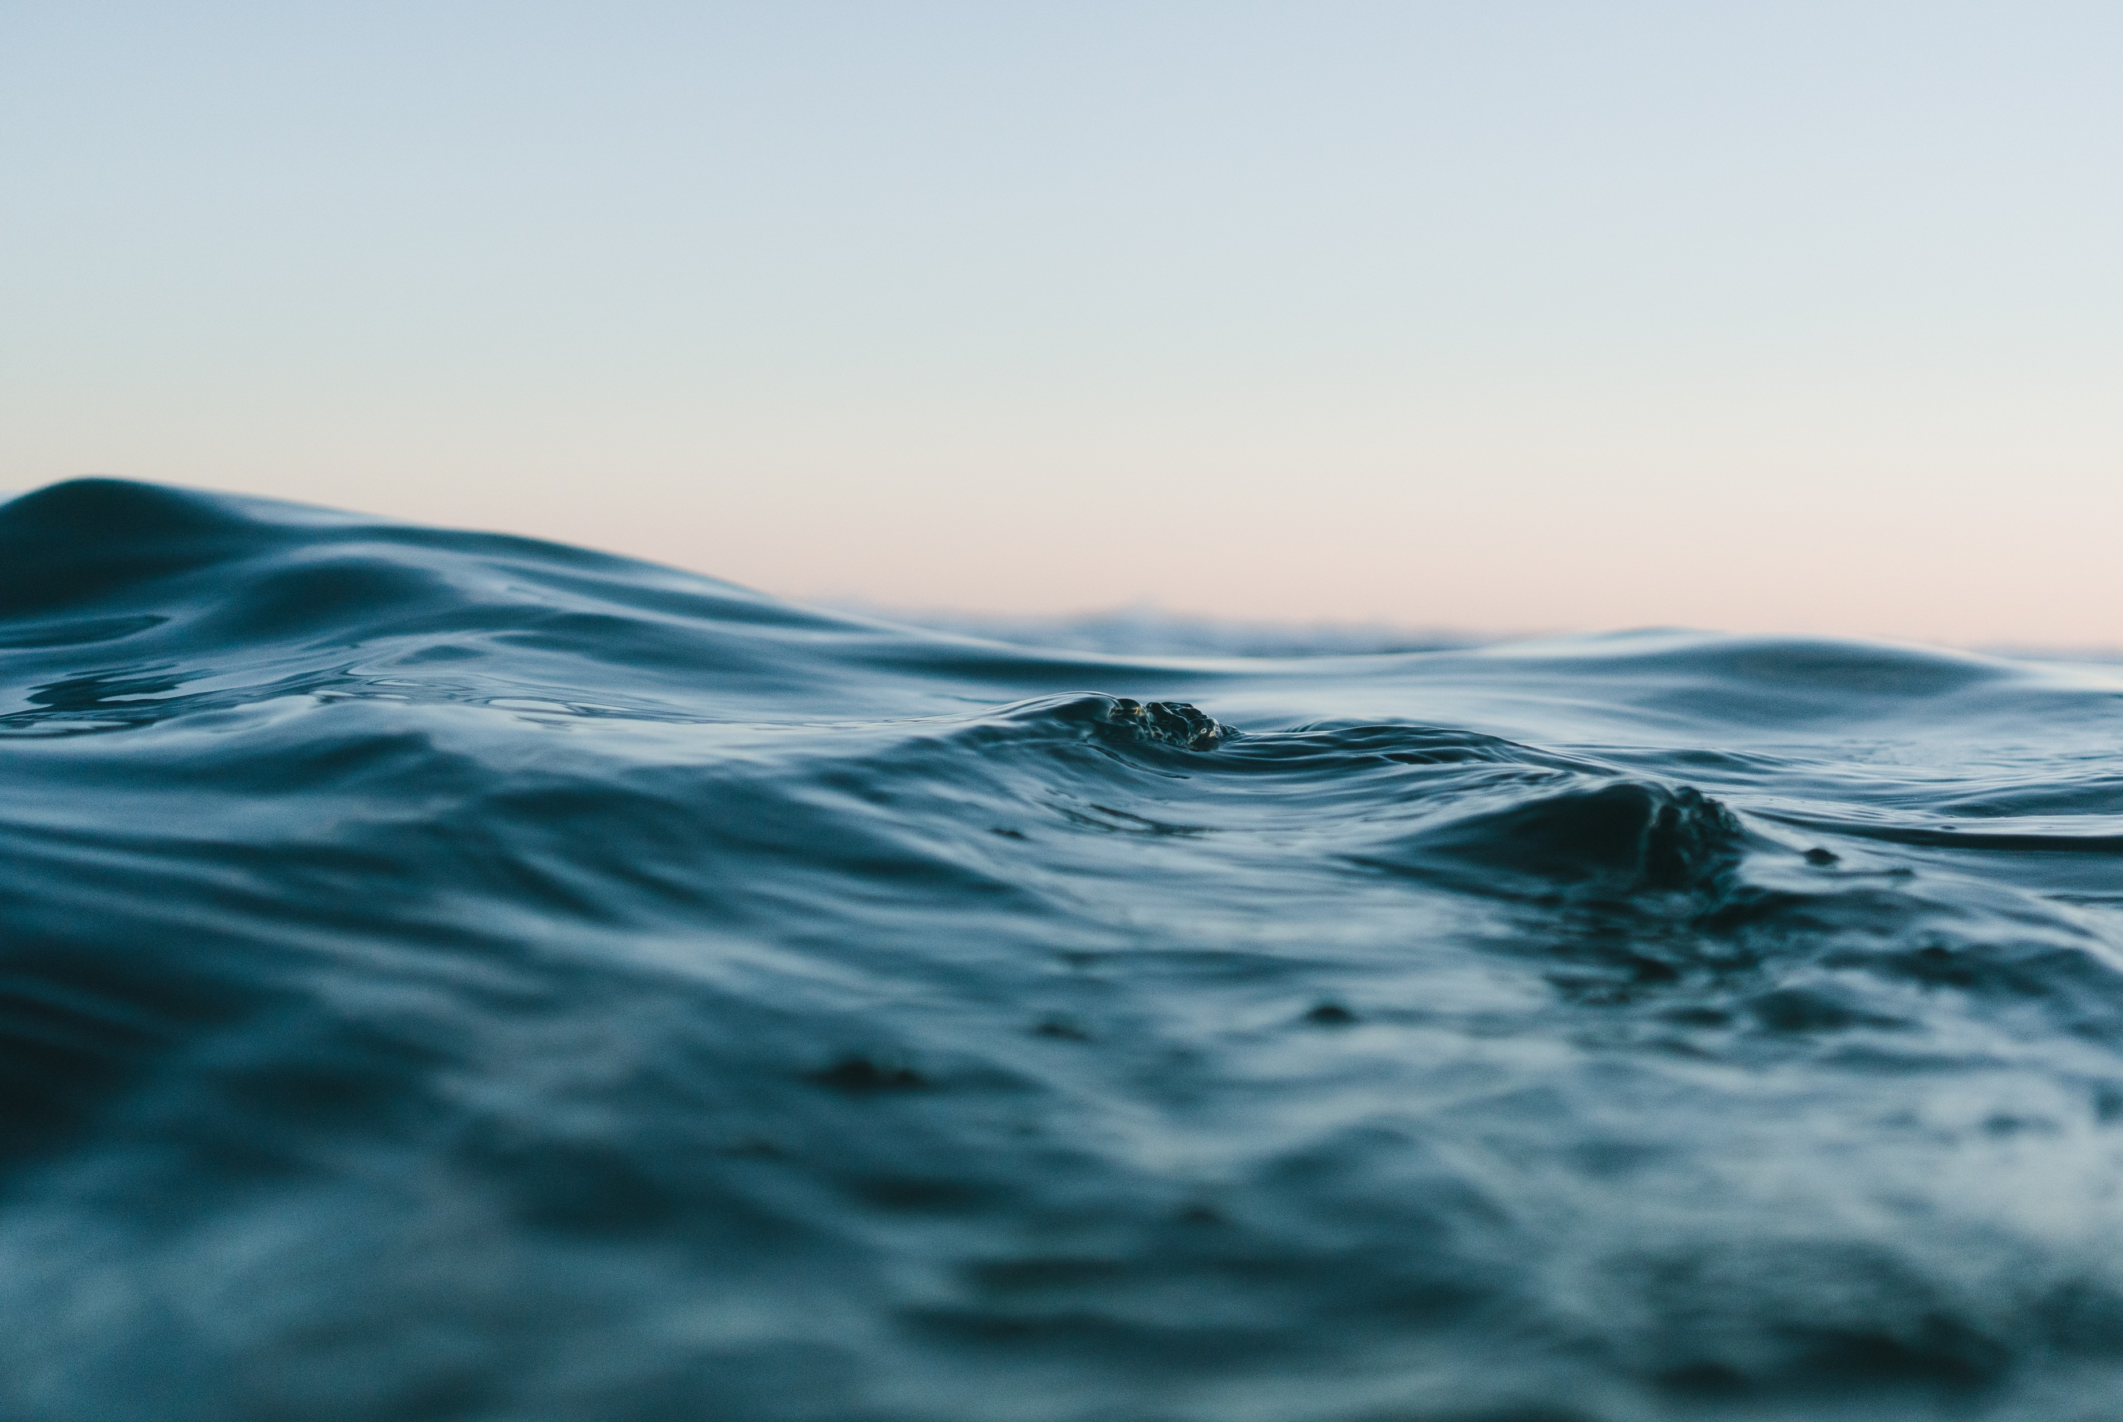
Du skal på svømming.
Hva trenger du?
Badebukse
eller
svømmebriller?

Slide 2
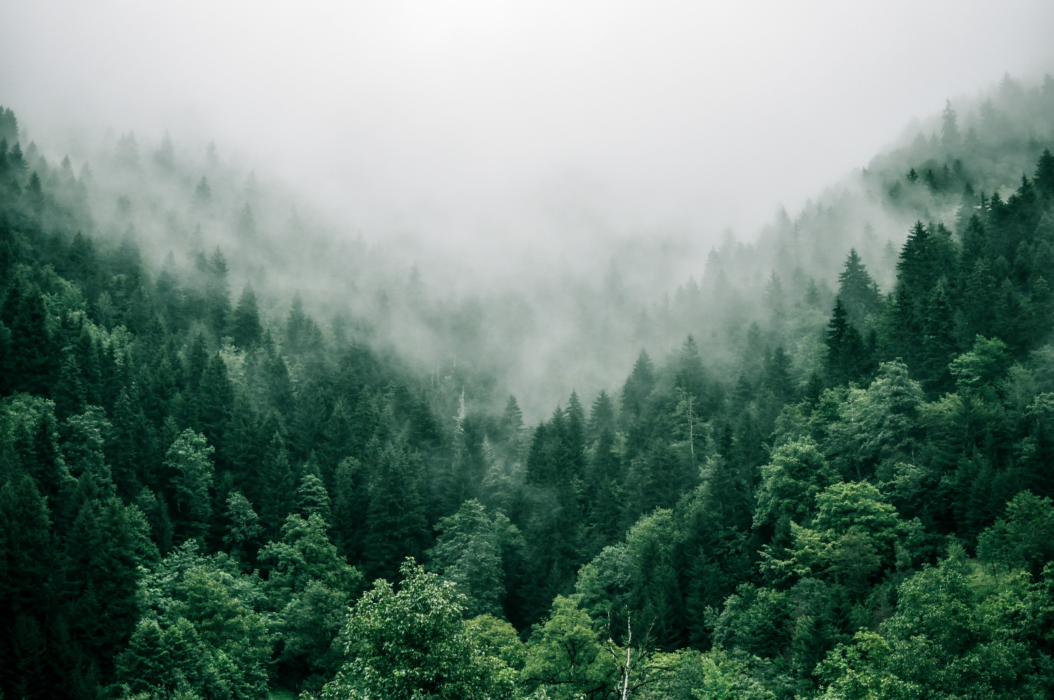
Du møter en bjørn i skogen.
Hva trenger du?
Et gevær
eller
En racerbil?

Slide 3
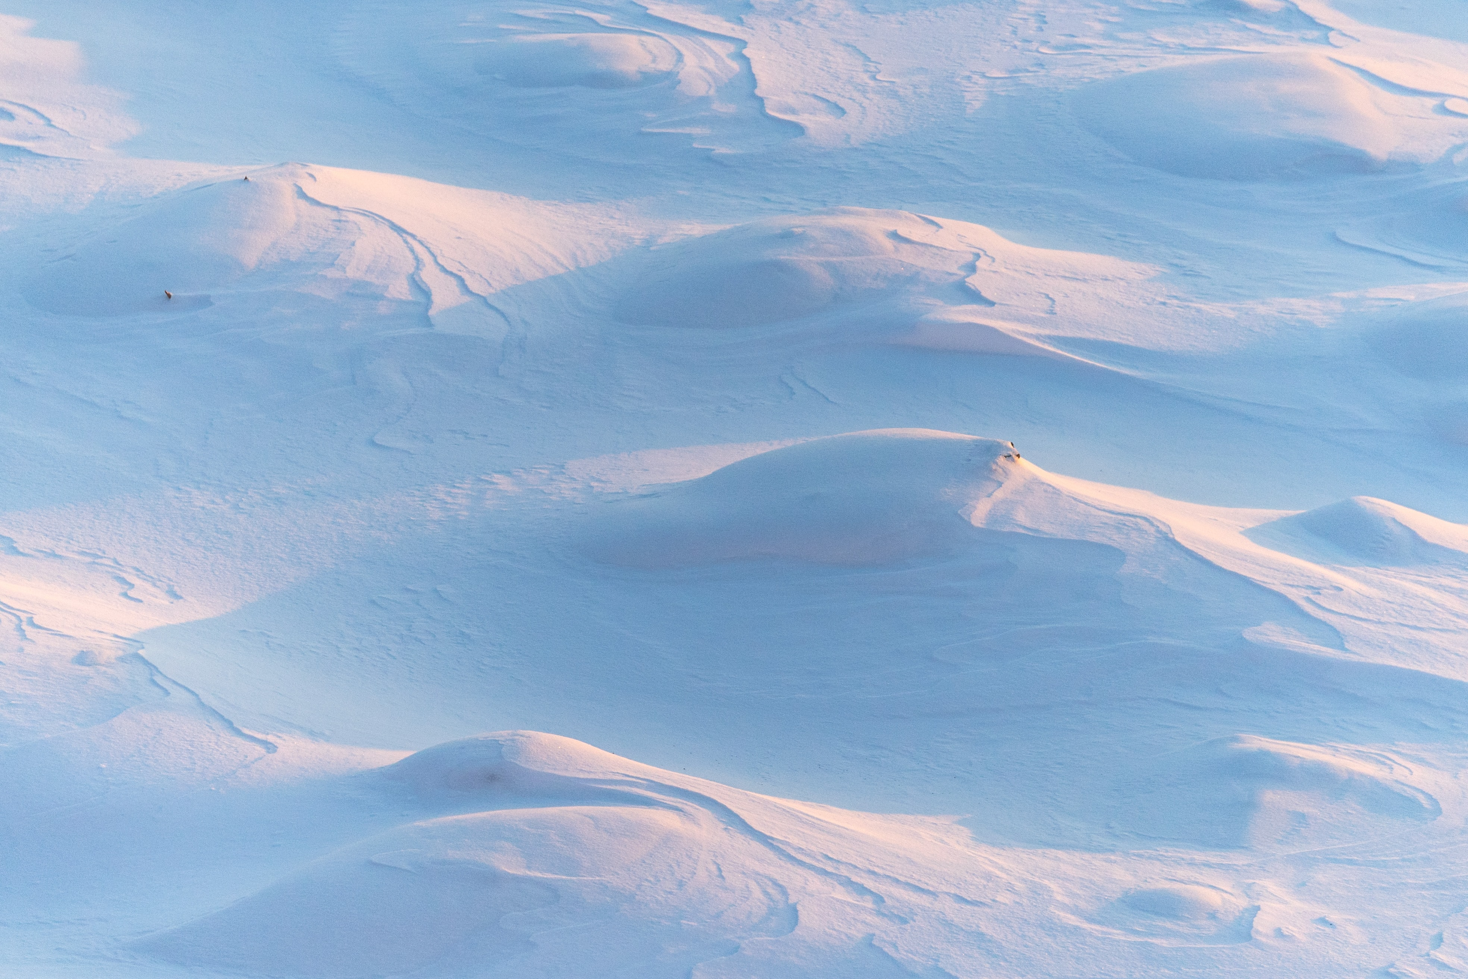

Du skal gå over Nordpolen.
Hva trenger du?
en telefon
eller
vann?

Slide 4
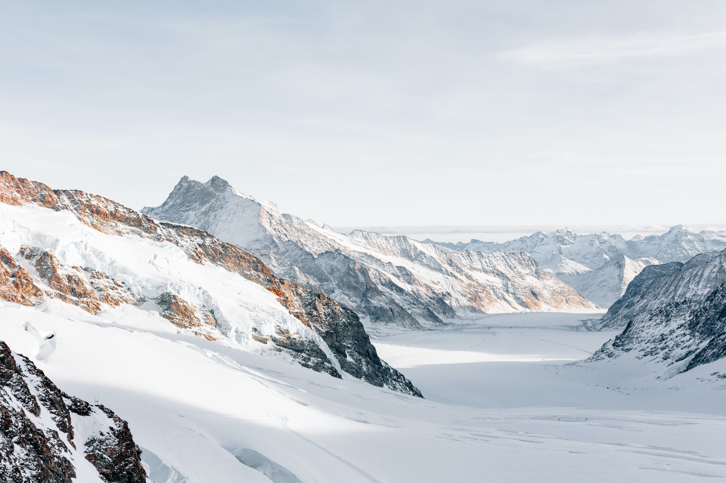
Du skal på påskefjellet.
Hva trenger du?
Ski
eller
skisko?

Slide 5
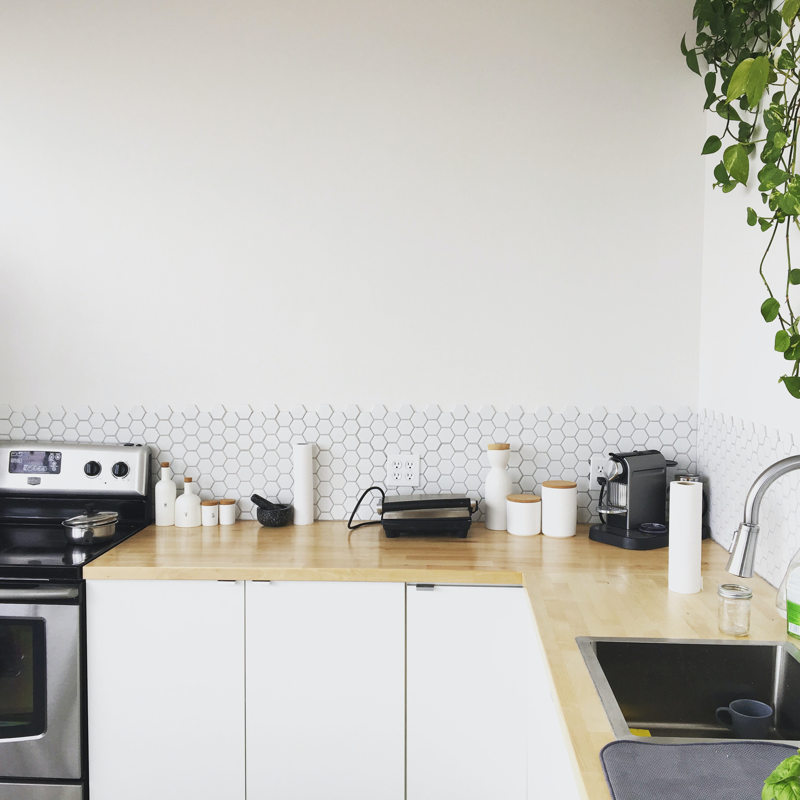
Du skal lage tomatsuppe.
Hva trenger du?
Gryte
eller
Tomatsuppe-
pose?

